Slide 1
AllSee
Система снижения риска ЧС для горнодобывающих предприятий

Slide 2
Проблема
Уровень опасности в шахтах превышает минимальный.
За одно лишь десятилетие аварии произошли на 23% шахтах.
41 из 171 горнодобывающих предприятий с ними столкнулись,
при этом пострадало более 300 рабочих.
Это принесло огромные убытки компаниям, а потенциальные рабочие, понимая риски – не желают идти в промышленность
из-за опасности.
Таким образом, существующие методы предотвращения аварий являются бездейственными в ряде случаев из-за невнимательности рабочих или из-за форс-мажорных ситуаций.

Slide 3
Интервью
Работник шахты с стажем
Студент горного отделения
Страшно ли работать в шахте?
“Спустя годы работы здесь, уже даже не знаешь чего можно бояться в шахте”
“Если придется пойти в шахту, то пойду. Но если честно, безопасности я в ней не нахожу и не хочу работать шахтером”
Чувствуете ли вы, что актуальные средства безопасности не работают?
“Ну, я пока с проблемами не сталкивался с нашими газоанализаторами, но если люди умирают, то наверное не работают”
“Да конечно нет, ну то есть по сравнению с прошлым веком смертей на шахте конечно меньше, но их и сейчас по новостям постоянно крутят”

Slide 4
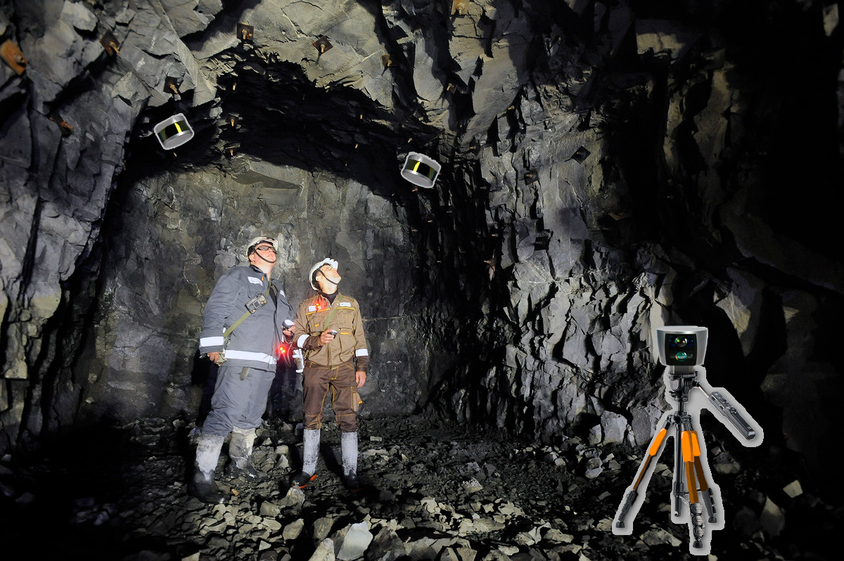
Продукт
Решение
Мобильная система безопасности для закрытых шахт
Возможности / функции:
Лазерное сканирование горных пород
Система видеонаблюдения с нейросетью, определяющей уязвимые места в шахтах
Автоматизированный экстренный вызов служб в случае опасного состояния в шахте
Анализ состояния газа (встроенные датчики)
Анализ соблюдения техники безопасности
Программное решение, которое визуализирует и представляет данные за весь период действия
Технологии: AR, лидар, газоанализаторы, базы данных
Мобильность решения:
Возможность отсоединения компонентов системы безопасности для работы в любом необходимом месте

Slide 5
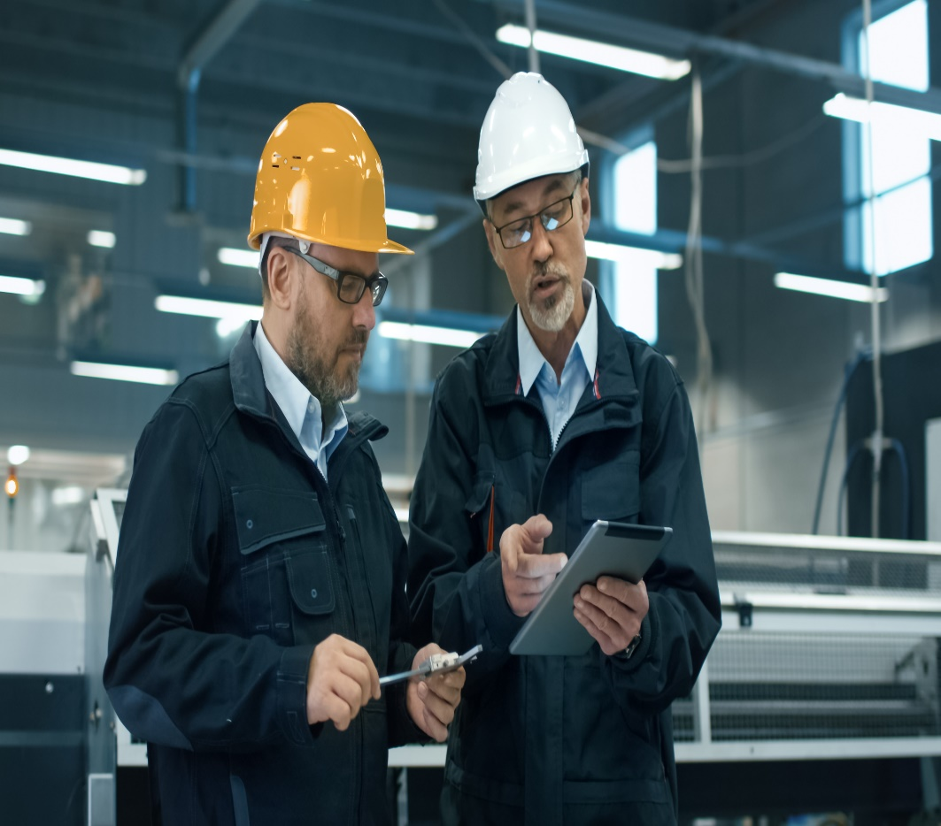
Целевая аудитория
Руководитель (директор, главный инженер) горнодобывающей компании.
О компании:
Более 3 действующих рудников
Более 2 000 сотрудников
Специализируется на добыче в шахтах
Персональные качества ЦА:
Лично несёт ответственность за сотрудников
Открыт к инновационным разработкам
Важен имидж компании, в том числе в глазах инвесторов

Slide 6
Конкуренты
Критерии | Наш проект «Allsee» | Газоанализаторы | Система видеонаблюдения
Удобство использования | Работает от электричества, требует стабильных скоростей сети для обнаружения уязвимых мест, а так же опыт для установки оборудования | Работает постоянно и без сети, надежное устройство | Работает от электричества и сети для просмотра в режиме реального времени. Не требует огромного опыта для работы и установки
Функционал | Просмотр территории и уязвимых мест в шахте, информирование о состоянии воздуха, вызов персонала в случае экстренных ситуаций, мониторинг состояния шахты, техподдержка | Информирование о состоянии воздуха | Осмотр предприятия в режиме реального времени/оффлайн
Гарантия безопасности | Из-за тревоги о загрязненном воздухе не получится пропустить этот момент и подвести персонал к опасности Поиск уязвимых мест позволяет прогнозировать опасности | Точный анализ воздуха на наличие загрязненности для снижения риска взрывов и аварий, но они происходят из-за невнимательности сотрудников, потому что нет оповещений и показатели легко проморгать | Не имеет датчиков анализа состояния окружающей среды и не позволяет оценить обстановку, поэтому гарантий безопасности нет
Объекты применения | Подземные шахты | Пространство предприятия | Везде
Стоимость | 2 900 000 | 40 000 | 12 000

Slide 7
Расходы
Расходы на разработку 1 системы:
1 газоанализатор: 40 000 рублей
Система видеонаблюдения (3+ купольные камеры): 12 000
Система Лидар 140 000
Установка (штатив) – 8 000
Разработка системы мониторинга (3 ИТ-специалиста): 600 000
Внедрение системы мониторинга (1 Ит-специалист, 2 инженера): 400 000
Накладные расходы: доставка материалов – 10 000, замена брака в случае возникновения – 30 000
ИТОГО: 1 240 000 рублей
Разработка ПО: 1 000 000 рублей
Стоимость оборудования для разработки 1 системы:
240 000 рублей на 100 метров пространства

Slide 8
Модель монетизации
Лицензия на ПО (бессрочная, на каждую субкомпанию): 2.000.000 рублей
Оборудование: 400 000
Внедрение и тех. обслуживание: 500 000 рублей в год
Партнёры:
«Норникель» - пилотная площадка
Общая стоимость продукта: 2 900 000 рублей

Slide 9
Объём рынка
TAM: 12 470 000 000 рублей
= 4300 предприятий * 2 900 000
TAM
SAM: 1 247 000 000 рублей
= Наша доля рынка с учётом всех компаний, которые предпочли видеонаблюдение, доп.датчики, отдельных сотрудников, контролирующих процесс. По статистике журнала “Горная промышленность” это 90% компаний (10% от TAM)
SAM
SOM
SOM: 60 900 000 рублей
= Количество компаний, которые сталкивались с авариями в последние 5 лет

Slide 10
Результаты
Качественные показатели:
Успешное пилотирование на горнодобывающем предприятии до конца 2025 года
Снижение риска возникновения аварий на предприятии
Повышение уверенности рабочих в безопасности на рабочем месте
Улучшится образ компании в глазах инвесторов
Увеличится поток желающих работать на предприятиях
Количественные показатели:
Найдена 1 компания для пилота (подписано соглашение)
Количество продаж системы за первые 3 года с запуска: более 7
Количество привлеченных средств: более 3 000 000 рублей
В среднесрочной перспективе (3-5 лет) мы планируем:
Расширение функциональных возможностей
Выход на зарубежный рынок

Slide 11
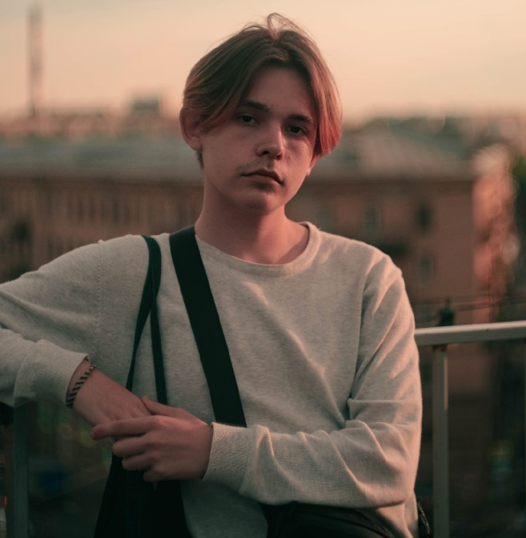
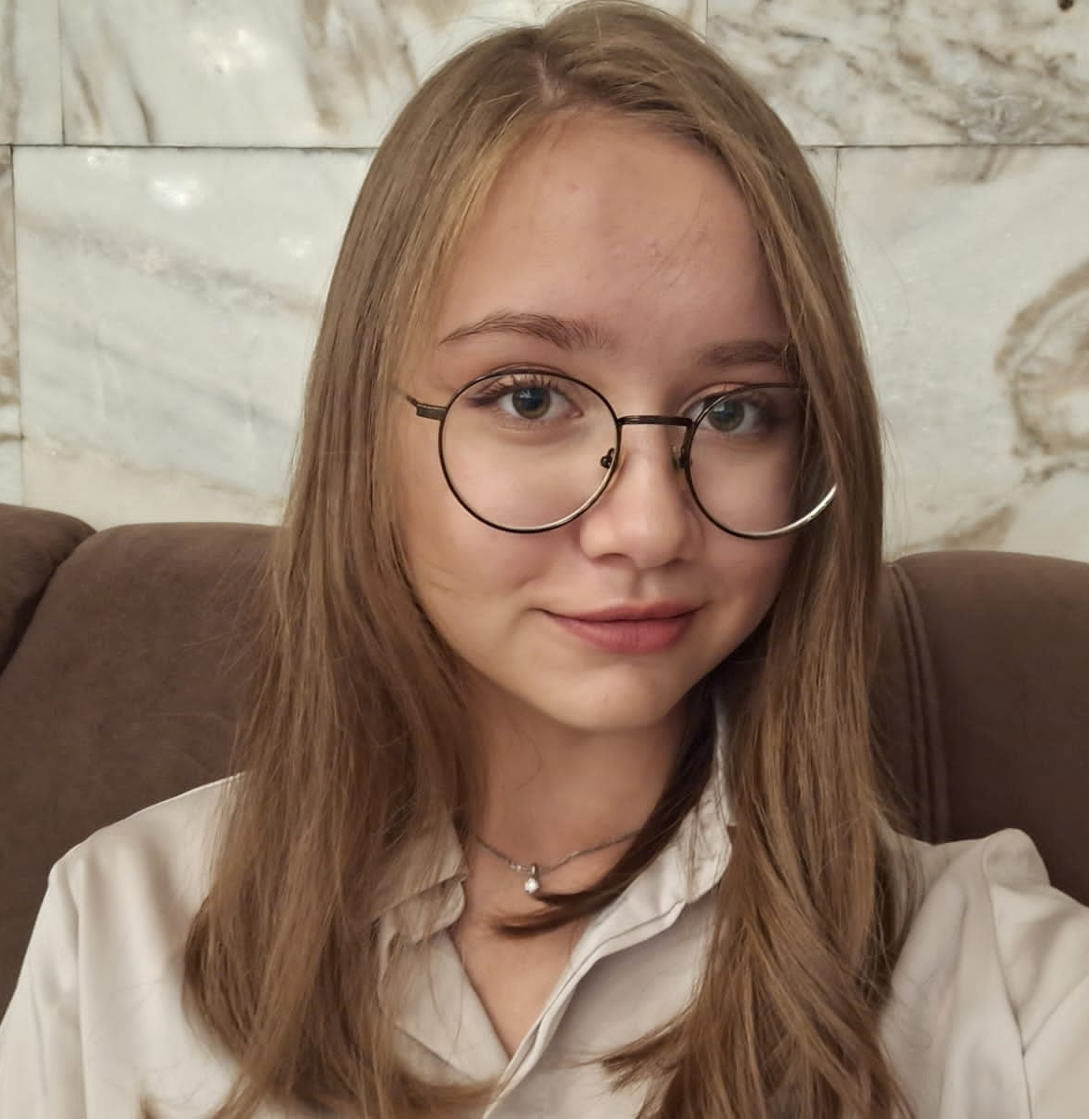
Наша команда
Данила Жуланов
Лидер команды
Аналитик
Учёба в колледже ЗГУ на специальность
“Эксплуатация электротехнического оборудования”
Работа на фриланс бирже компьютерным мастером
Прошёл обучение на курсах журналистики «Перемена»
Анастасия Ленькова
Дизайнер
Учёба в It-кубе на курсе “Графика” и “Web-разработка”
Навыки работы в Photoshop, Figma, html

